Slide 1
일해라! 코딩노예!!
2014182028 윤혜진

Slide 2
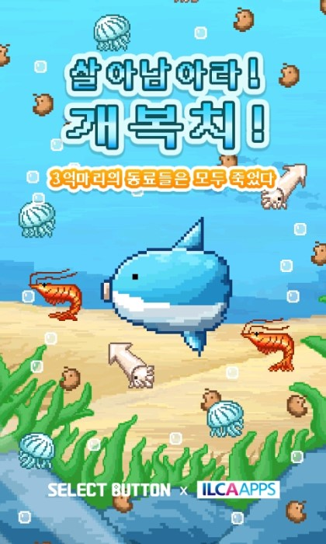
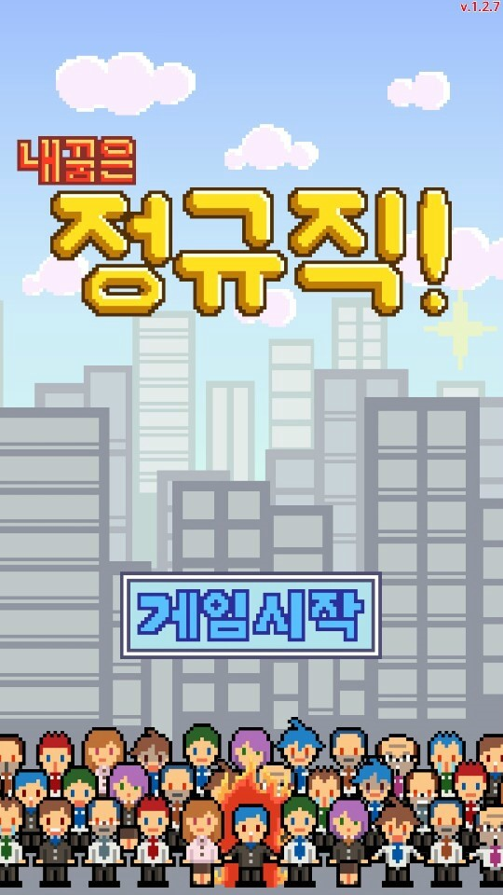
게임 컨셉
드디어 시작된 대학라이프! 과연 그는 무사히 졸업할 수 있을까…!
게임 진행에 필요한 입력을 키보드 키, 마우스 입력.
대학생활에서 일어날법한 다양한 이벤트들.
각 선택지에 따라 달라져가는
엔딩.

Slide 3
개발 범위
내용 | 개발 범위
캐릭터 컨트롤 | 키 입력으로 이벤트 수락 및 거절
캐릭터 기술 | 특정 키 입력으로 일시적 버닝모드
맵 | 스테이지 8개(학년별 2학기씩 4학년) 체력, 소지금, 게임 진행 상황 표시
난이도 | 스테이지를 넘어갈 때마다 시험 난이도 상승 스텟의 수치에 따른 과제,실습 수행 속도 다름 학생회, 동아리 가입 시 학기 진행 속도 상승
게임기능 | 랜덤으로 이벤트 발생 이벤트 선택에 따른 다양한 결과 학점이 F가 3번 이상일 시 퇴학(게임오버) 중간,기말고사 때 문제 출제 -> 틀리면 자동 F 상점 – 아이템 구매, 사용 : 스텟 상승 매 학기 끝날 때마다 학점 산출
사운드 | 타자 치는 소리,절망 하는 소리,팡파레 등
애니메이션 | 코딩하기, 버닝하기, 좌절하기 등

Slide 4
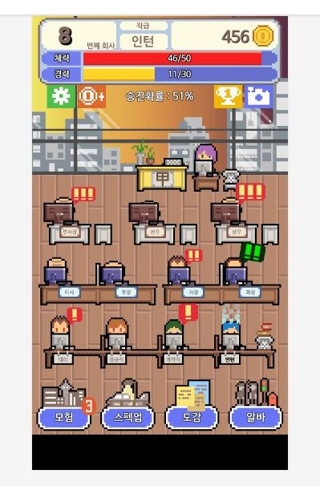
게임 진행(메인)
학년과 학기
캐릭터 소지금
게임 진행 상황
캐릭터 체력
실습 및 과제를 내줌
캐릭터 상태창

Slide 5
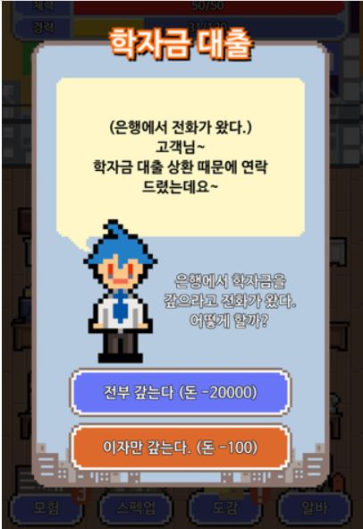
게임 진행(이벤트 발생)
이벤트 내용
선택지

Slide 6
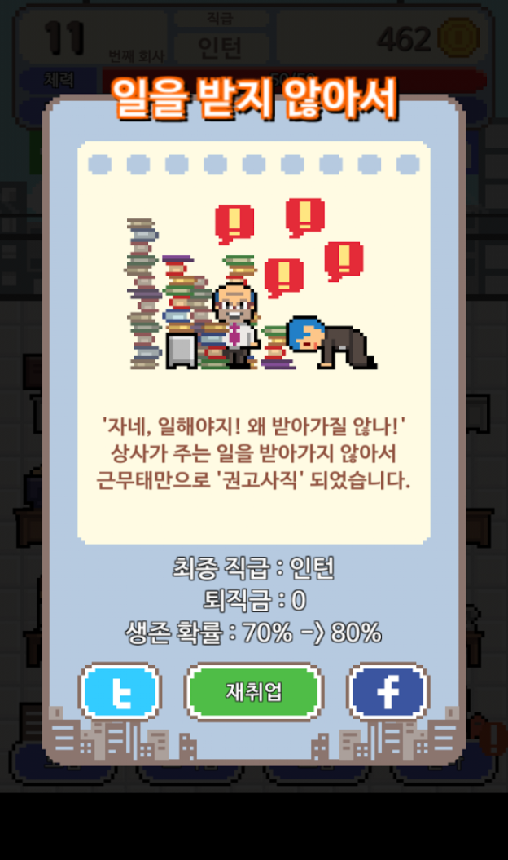
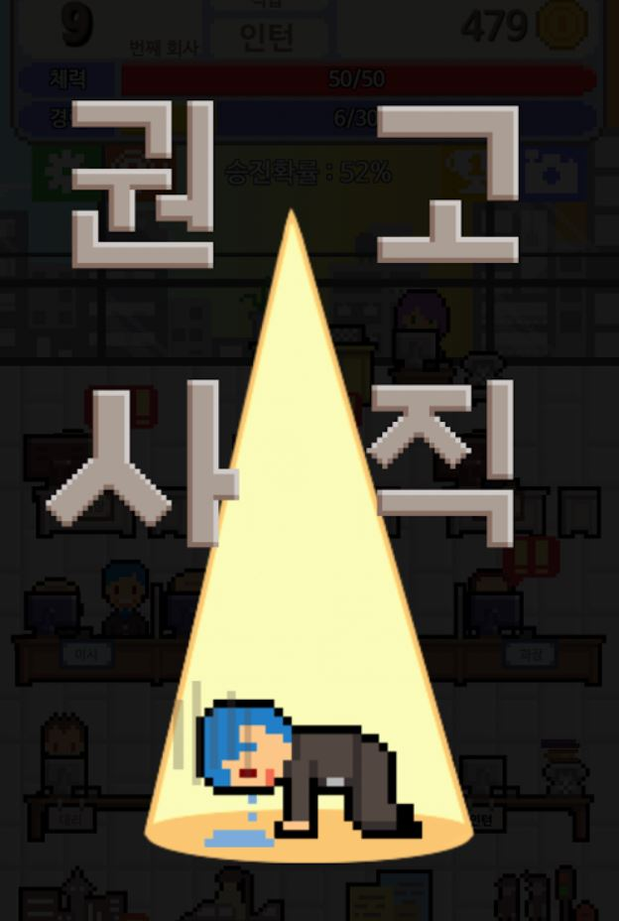
게임 진행(게임 오버)
이벤트 결과
F를 받거나
게임 오버 일 때

Slide 7
개발 계획
1주차 | 수집과 정리 | 리소스와 음악 수집, 각종 이벤트들 정리
2주차 | 키 입력과 애니메이션 | 특정 키를 입력할 때 바뀌는 애니메이션
3주차
4주차 | 이벤트(과제,실습,프로젝트,시험) | 과제와 실습을 받아서 처리함 랜덤 이벤트들을 실행함 시험 문제 출제와 정답체크
5주차
6주차 | 상점 설립 | 스텟을 상승 시킬 수 있는 각종 아이템 판매
7주차 | 학기 진행에 따른 성적관리와 엔딩 | 학기별 일정 학점 이하 시 F 일정 학점에 따른 엔딩
8주차 | 사운드 | 각 상황에 따른 사운드 출력
9주차 | 벨런스 조정 | 스탯 조정과 난이도 조절
10주차 | 마무리 | 최종 테스트와 버그 체크

Slide 8
자체평가
평가항목 | 평가
발표자료에 포함할 내용을 다 포함했는가? | A
게임 컨셉이 잘 표현되었는가? | C
게임 핵심 메카닉의 제시가 잘 되었는가? | E
게임 실행 흐름이 잘 표현 되었는가? | B
개발 범위가 구체적이며, 측정 가능한가? | C
개발 계획이 구체적이며 실행가능한가? | B

